Slide 1



UBND PHƯỜNG BUÔN HỒ
TRƯỜNG MẦM NON HOA HỒNG
LĨNH VỰC PHÁT TRIỂN NGÔN NGỮ
LÀM QUEN VĂN HỌC
Đề tài: Thơ “Cô dạy con”
Lứa tuổi : CHỒI 2
Giáo viên: H LyLa Niê

Slide 2
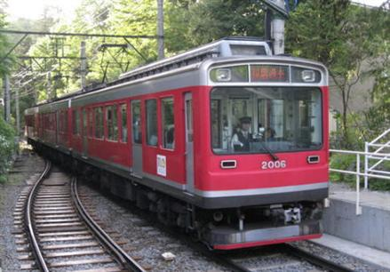
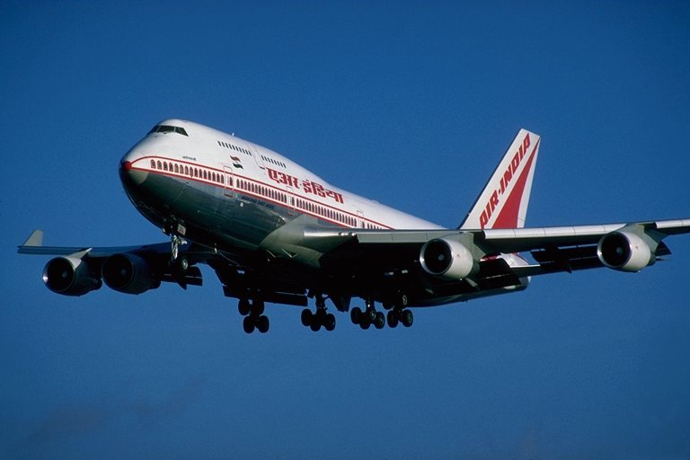
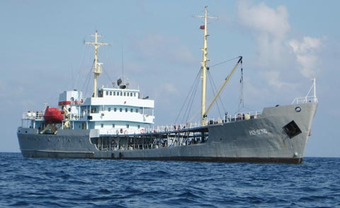
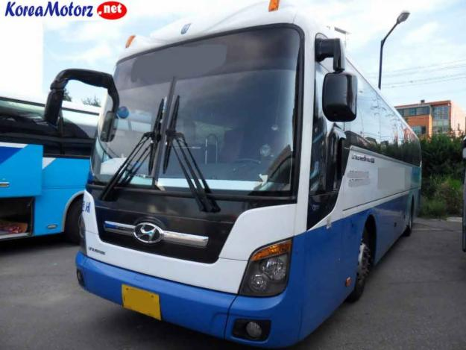

1
2
3

Slide 3

CÔ DẠY CON
Mẹ! Mẹ ơi! Cô dạy
Bài phương tiện giao thông
Máy bay - bay đường không
Ôtô chạy đường bộ
Tàu thuyền ca nô đó
Chạy đường thủy mẹ ơi!
Con nhớ lời cô rồi!
Khi đi trên đường bộ
Nhớ đi trên vỉa hè
Khi ngồi trên tàu xe
Không thò đầu cửa sổ.
Đến ngã tư đương phố
Đèn đỏ con phải dừng
Đèn vàng con chuẩn bị
Đèn xanh con mới đi
Lời cô dạy con ghi
Không bao giờ quên được.
Bùi Thị Tình

Slide 4
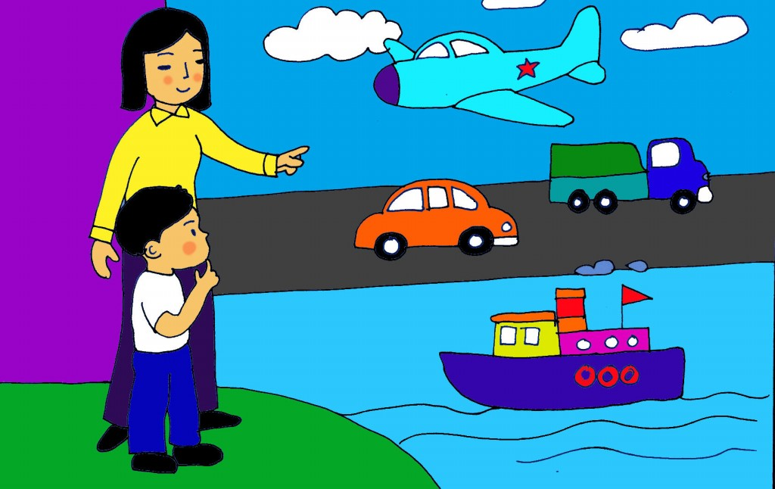
CÔ DẠY CON
Mẹ ! mẹ ơi cô dạy
Bài phương tiện giao thông

Slide 5


CÔ DẠY CON
Máy bay- bay đường không

Slide 6
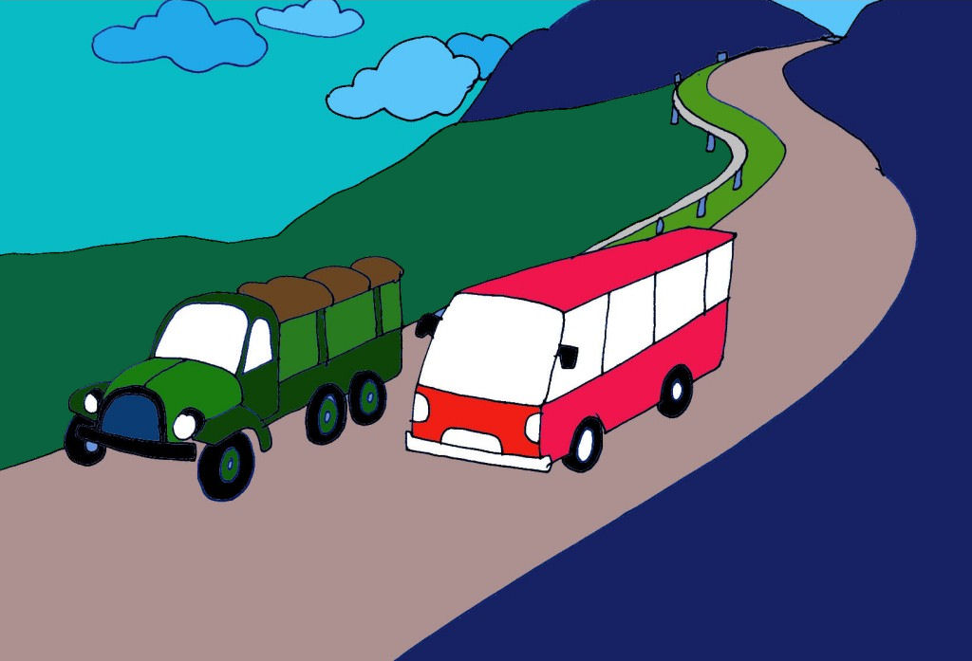
Ô tô chạy đường bộ

Slide 7

Tàu thuyền ca nô đó
Chạy đường thủy mẹ ơi.

Slide 8
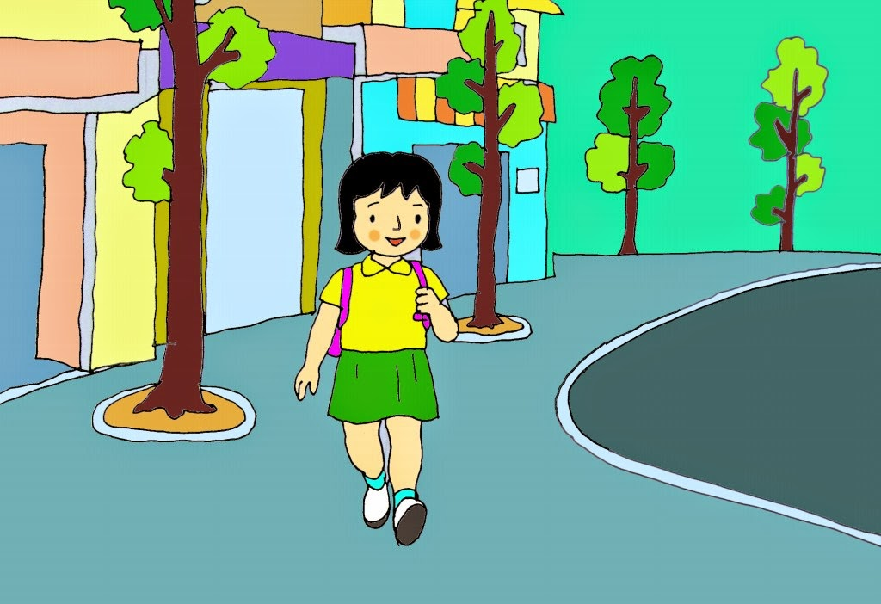
Con nhớ lời cô rồi
Khi đi trên đường bộ
Nhớ đi trên vỉa hè

Slide 9
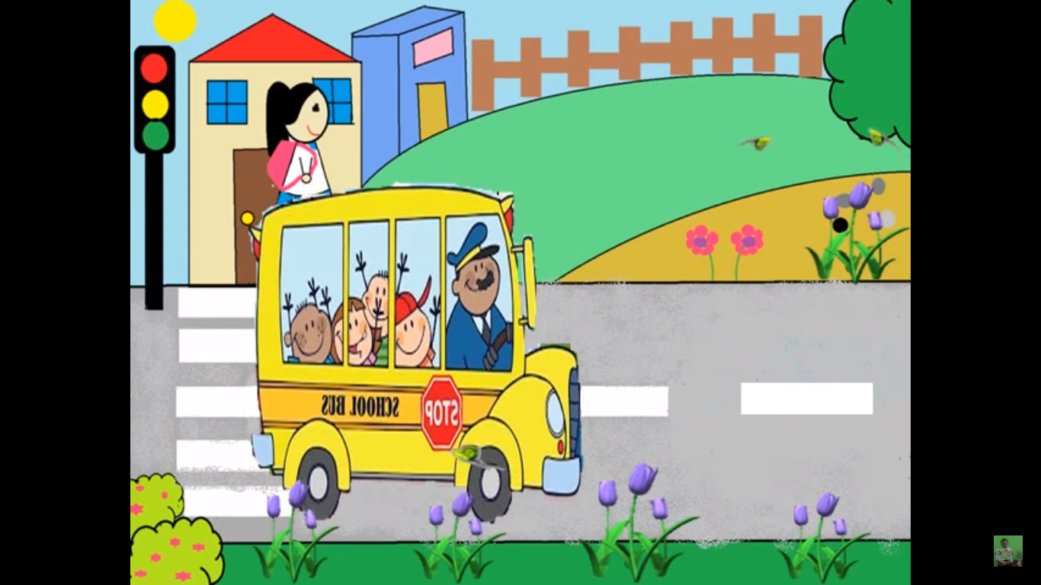
Khi ngồi trên tàu xe
Không thò đầu cửa sổ

Slide 10
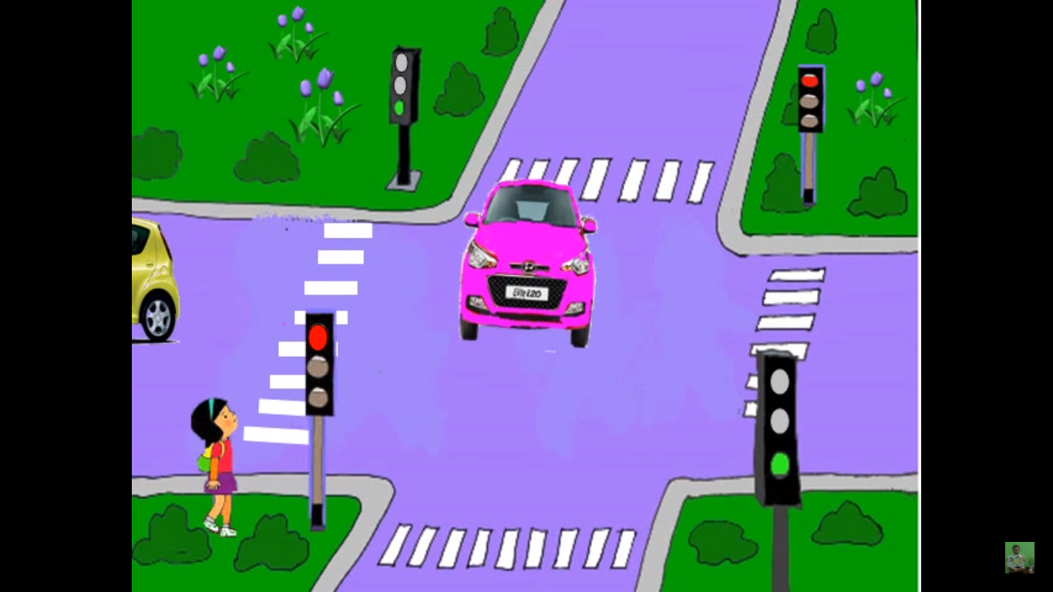
Đến ngã tư đường phố
Đèn đỏ con phải dừng

Slide 11
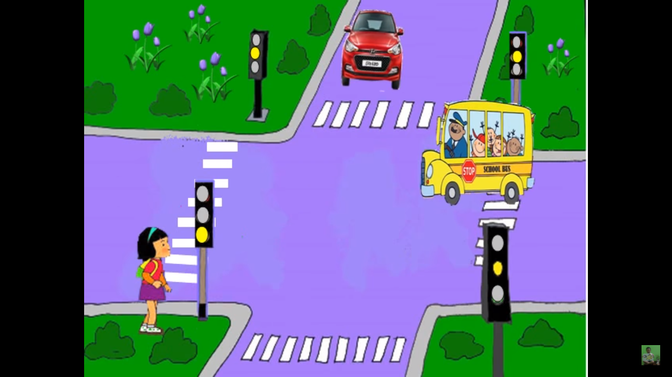
Đèn vàng con chuẩn bị

Slide 12
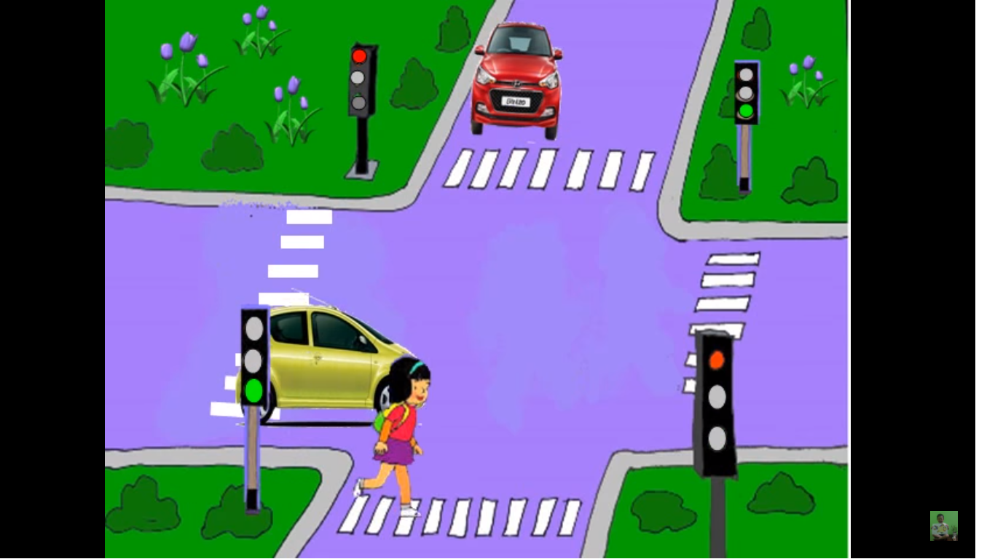
Đèn xanh con mới đi

Slide 13
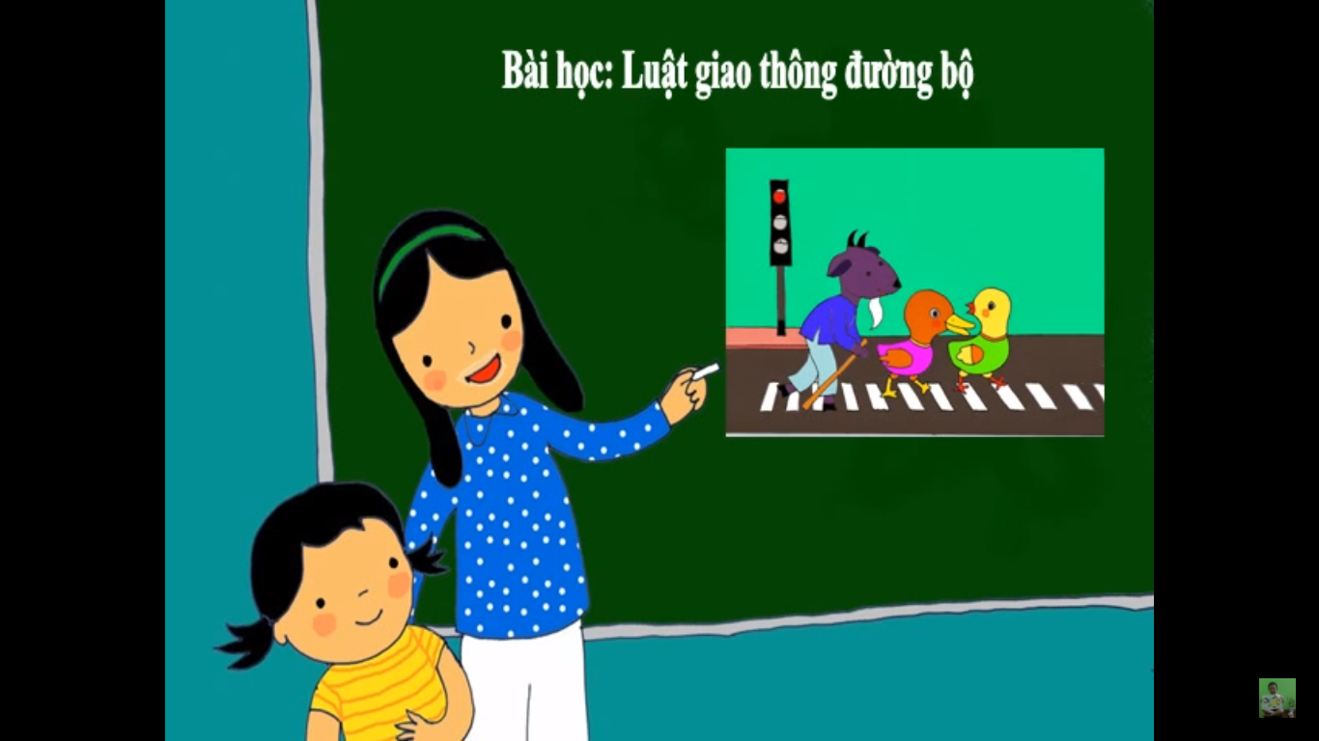
Lời cô dạy con ghi
Không bao giờ quên được

Slide 14

Đàm thoại với trẻ:

Slide 15

+ Cô vừa đọc các con nghe bài thơ gì?
+ Tác giả là ai? Bùi Thị Tình
+ Trong bài thơ có những phương tiện giao thông gì?
+ Máy bay, ô tô, tàu thuyền, ca nô chạy ở đâu? TRÍCH TỪ ĐẦU “ MẸ MẸ….CHẠY

Slide 16
CÔ DẠY CON
Mẹ ! mẹ ơi cô dạy
Bài phương tiện giao thông

Slide 17
CÔ DẠY CON
Máy bay- bay đường không

Slide 18
Ô tô chạy đường bộ

Slide 19

Tàu thuyền ca nô đó
Chạy đường thủy mẹ ơi.
+ Cô dạy các con khi đi bộ đi ở đâu?
+ Khi ngồi trên tàu xe phải như thế nào? TRÍCH ĐoẠN TiẾP THEO

Slide 20
Con nhớ lời cô rồi
Khi đi trên đường bộ
Nhớ đi trên vỉa hè

Slide 21

Khi ngồi trên tàu xe
Không thò đầu cửa sổ
+ Đến ngã tư đường phố con phải làm gì? TRÍCH …

Slide 22
Đến ngã tư đường phố
Đèn đỏ con phải dừng

Slide 23
Đèn vàng con chuẩn bị

Slide 24
Đèn xanh con mới đi

Slide 25
Lời cô dạy con ghi
Không bao giờ quên được
- Các con sẽ làm gì khi tham gia giao thông? Vì sao?
- Giáo dục trẻ chấp hành LLGT

Slide 26
* Dạy trẻ đọc thơ:
- Cả lớp đọc diễn cảm bài thơ
- Tổ, nhóm, cá nhân đọc
- Cô cho cả lớp đọc theo hình thức đọc thi đua,
đọc theo to nhỏ, theo tay chỉ, đọc nối đuôi nhau…
- Cô chú ý sửa sai cho trẻ.

Slide 27

Trò chơi:
“Ai nhanh nhất”

Slide 28




Trò chơi 2: ô số kì diệu
1
2
3

Slide 29
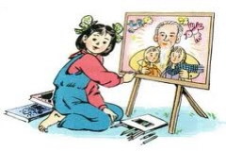
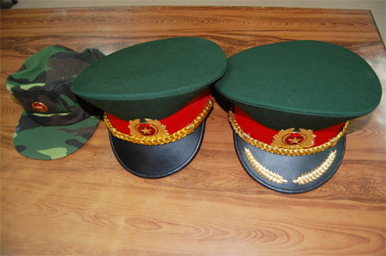
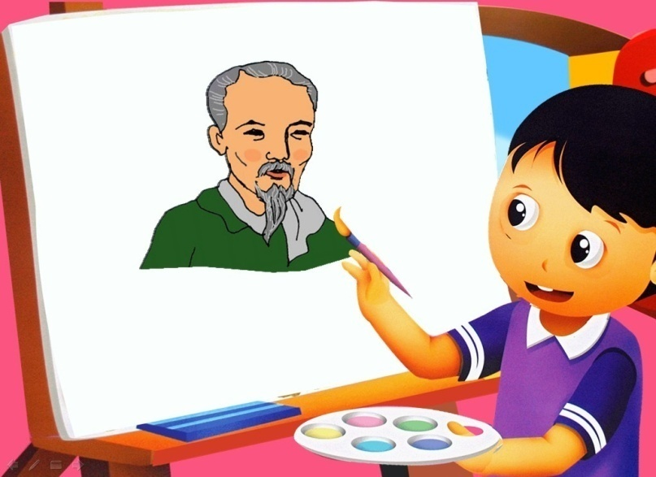

Slide 30
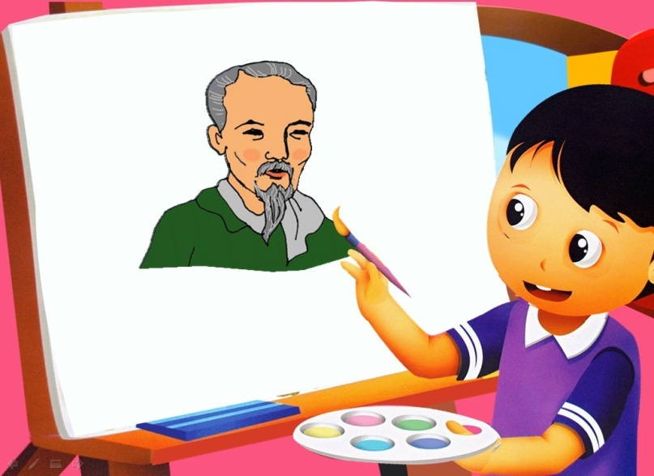
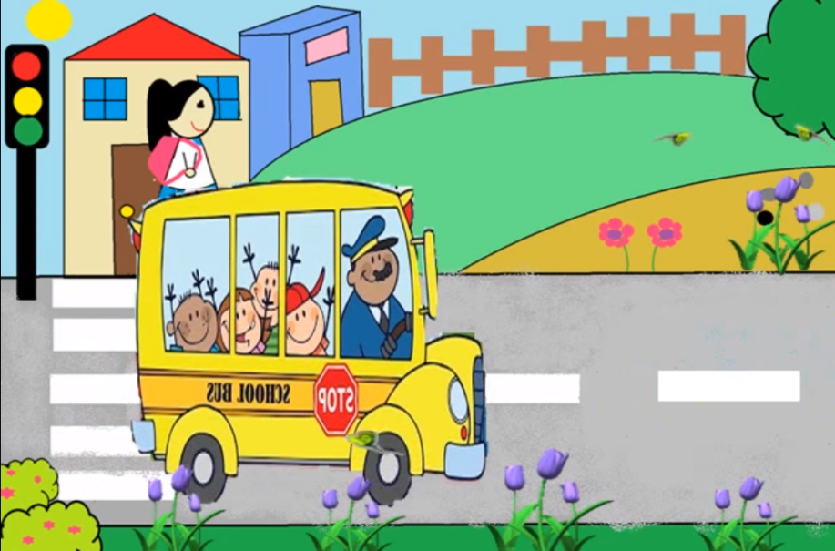

Slide 31
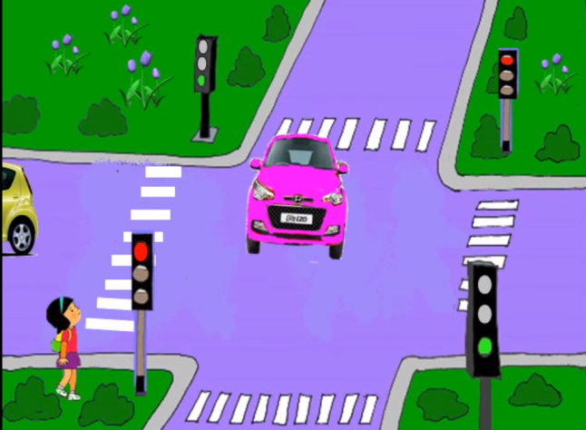


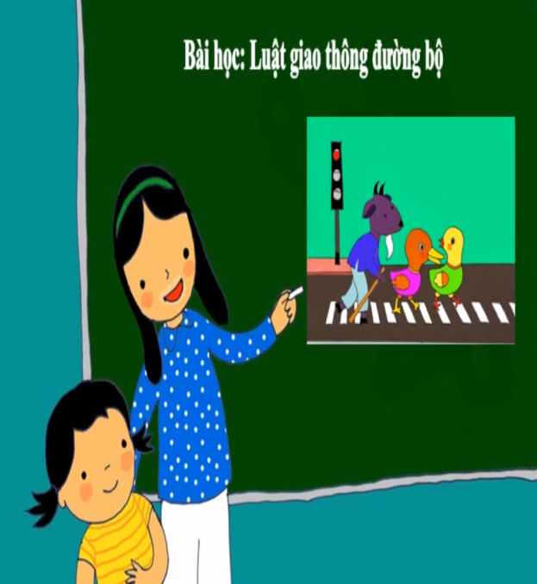
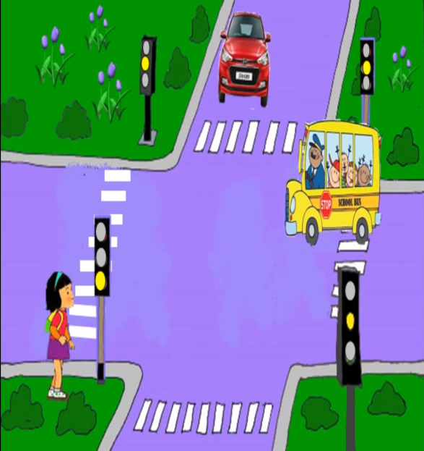

Slide 32

Giờ học đã kết thúc
Cảm ơn các con!
Cô chúc các con luôn chăm ngoan học giỏi.

